Slide 2
Автоматизированная подсистема управления проектами
Матвеев Дмитрий

Slide 3
Назначение
Автоматизация процессов управления проектами
Документационное сопровождение проектного управления
Ведение архива проектов
Сокращение затрат времени и средств
Аналитика и отчеты

Slide 4
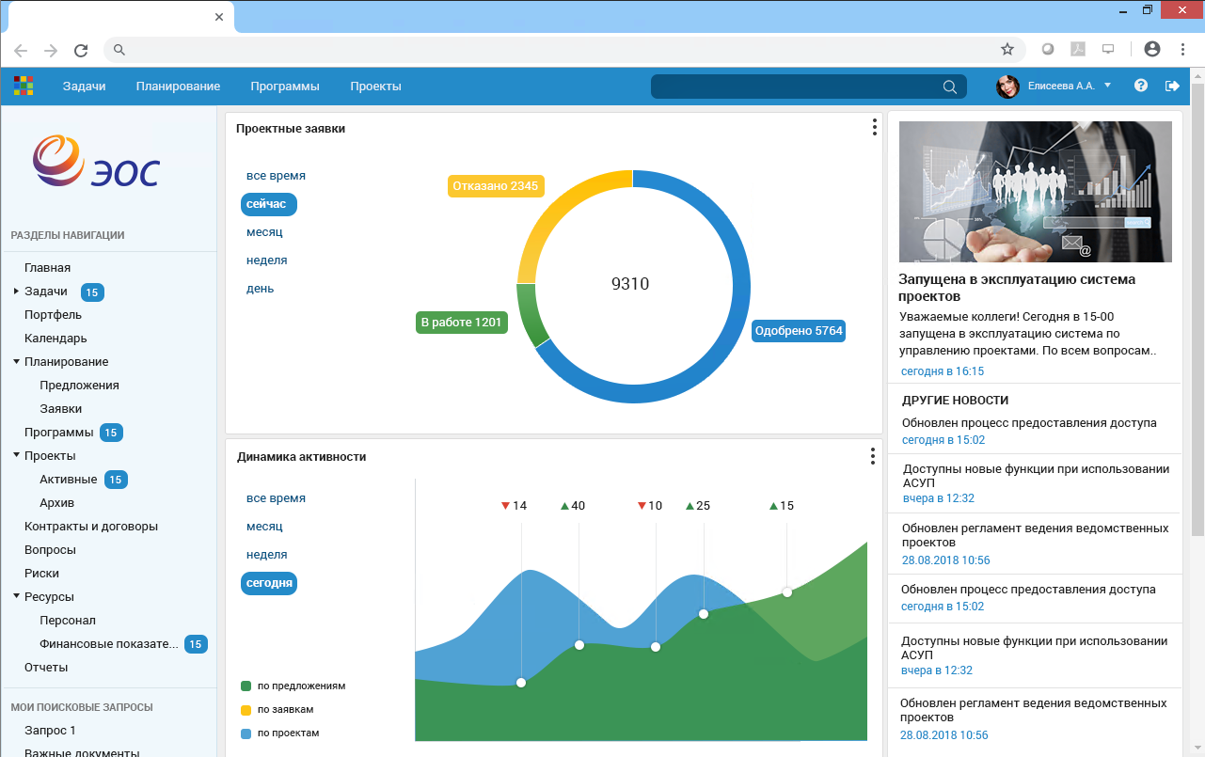
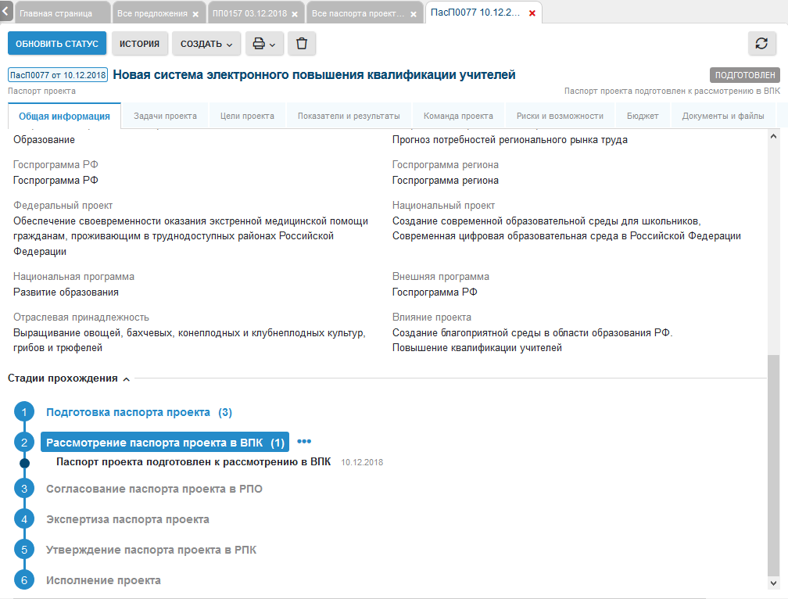
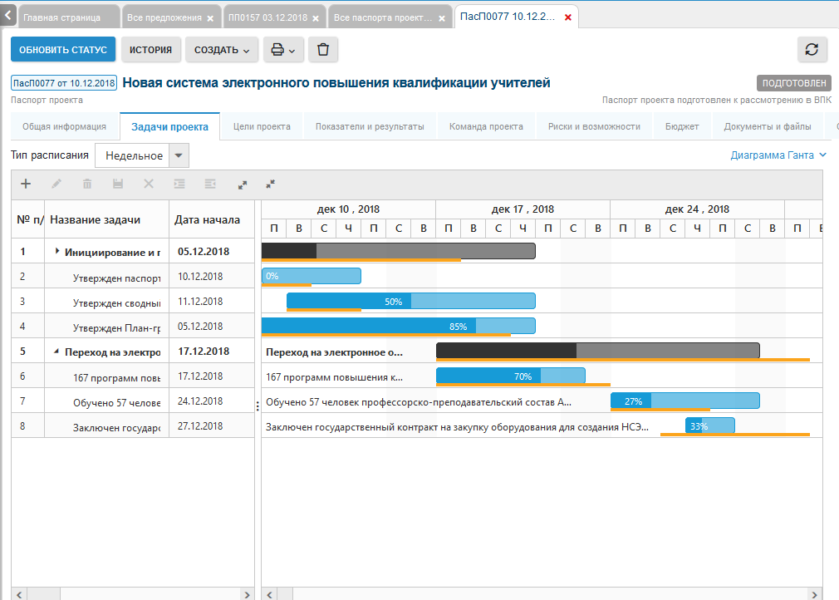
Возможности
Рассмотрение проектных заявок, предложений, паспортов проектов
Автоматизация регламентированных рабочих процессы
Управление проектом на всех стадиях:
Обсуждение проекта
Детальное календарное планирование
Контрольные точки
Риски и возможности
Финансовые средства

Slide 5
Проектные предложения и заявки

Slide 6
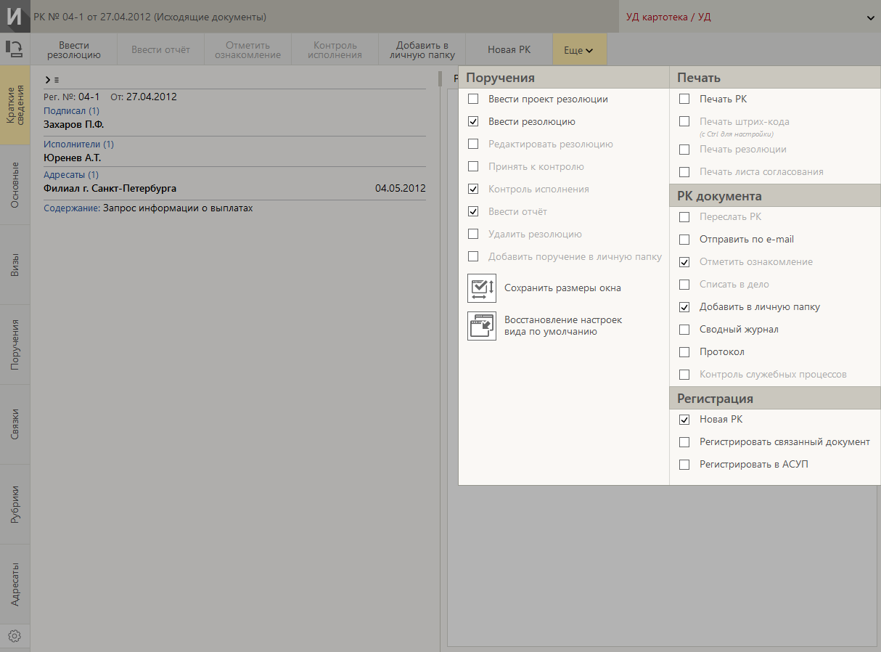
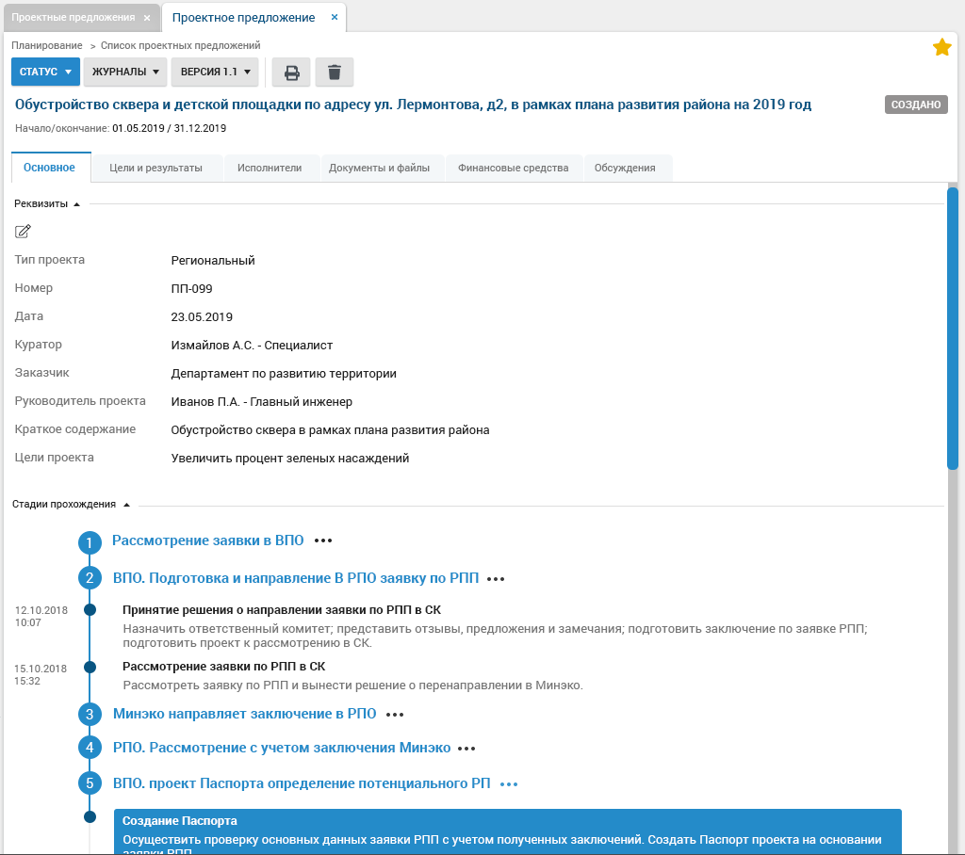
Регистрация проектных предложений

Slide 7
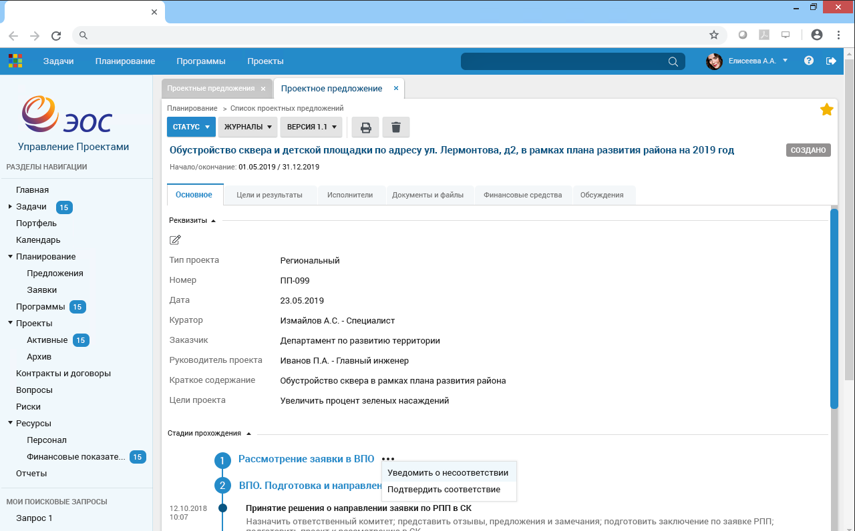
Поддержка пошаговых рабочих процессов
Настраиваемые рабочие процессы, адаптируемые под региональные регламенты
Инициация, визирование и отправка официальных документов в СЭД в рамках рабочего процесса

Slide 8
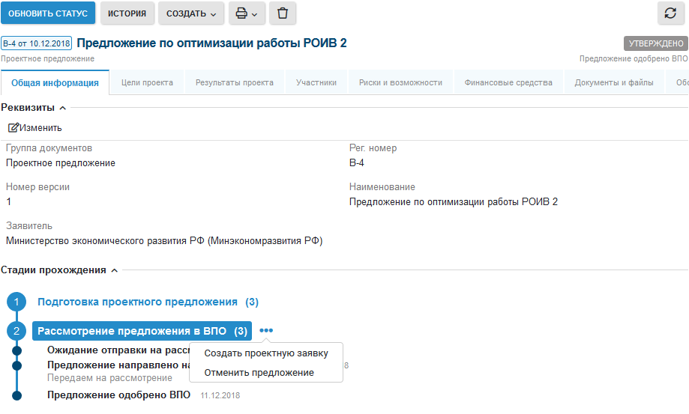
Прозрачная интеграция с СЭД

Slide 9
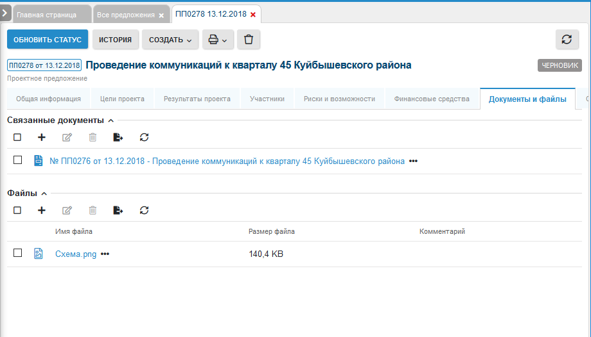
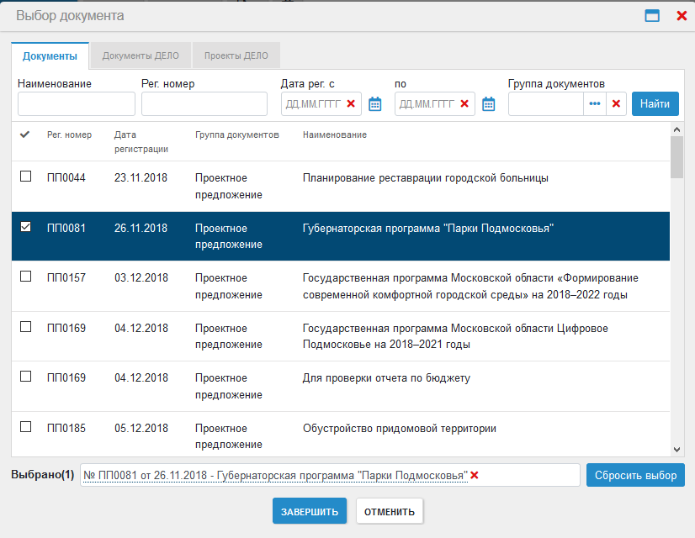
Прозрачная интеграция с СЭД

Slide 10
Регистрация проектных предложений

Slide 11
Паспорт проекта

Slide 12
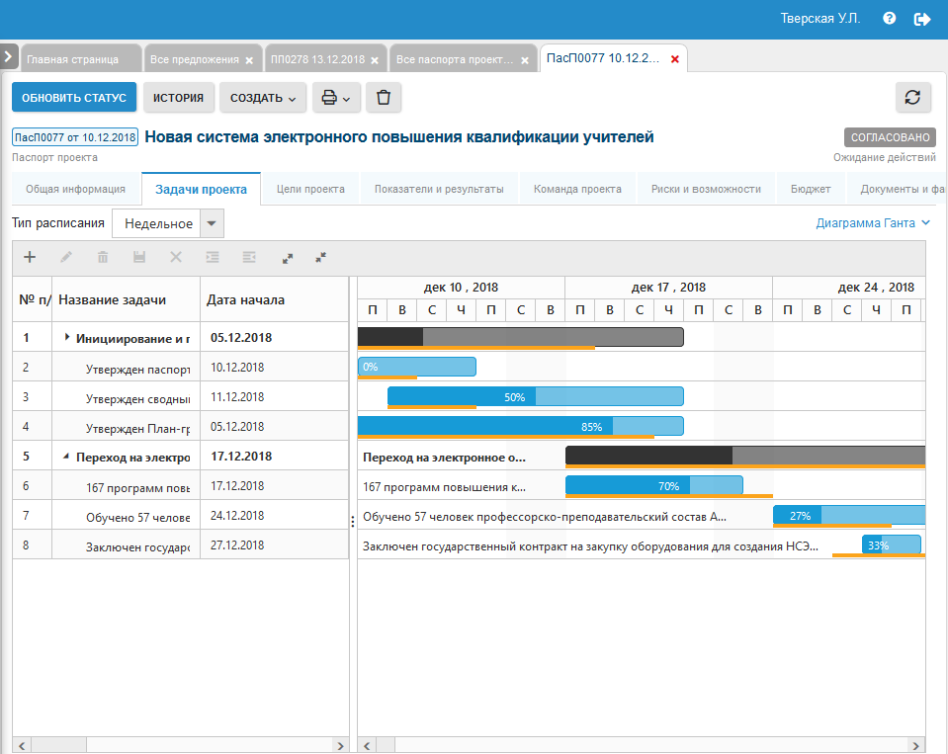
График проекта: контрольные точки и этапы
Удобное календарное планирование
Диаграмма ганта
Возможности экспорта/импорта

Slide 13
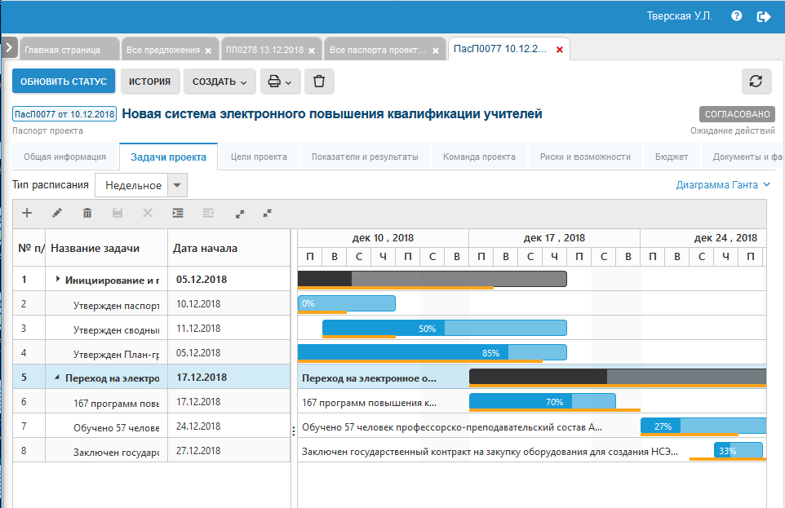
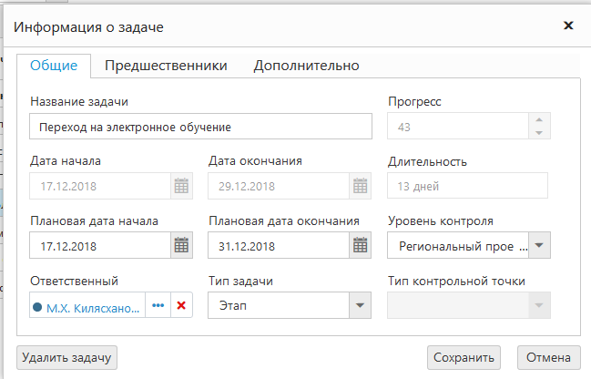
Детальное календарное планирование
Задачи основных типов
Контрольные точки
Поддержка исполнителей/ресурсов
Основные связи: цели, риски и финансовые показатели

Slide 15
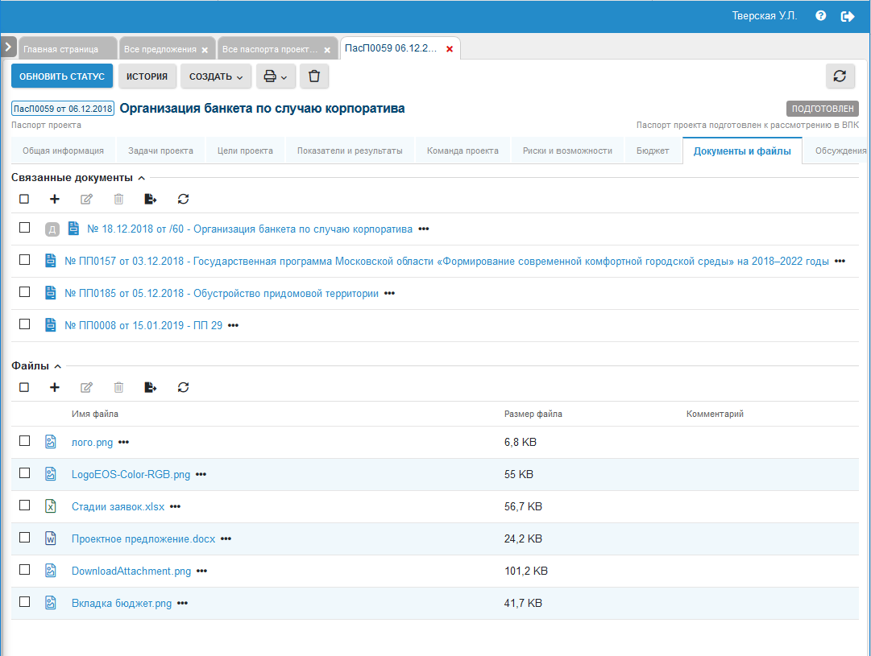
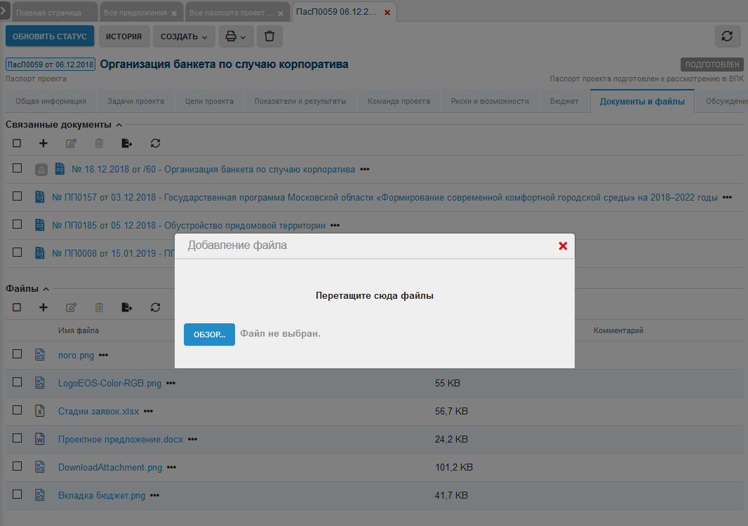
Архив документов проекта
Прикрепление файлов
Возможность связать с любым документом или проектом в СЭД
Быстрый предпросмотр связей и файлов документов

Slide 16
Аналитика и отчеты
Отчеты по проектам
Реестры и печатные формы

Slide 17
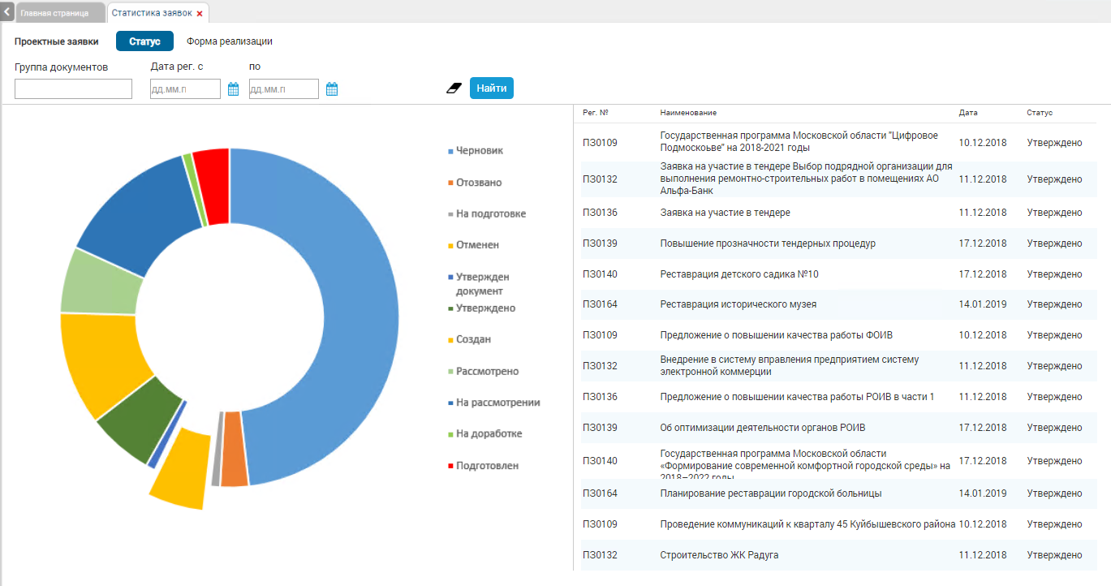
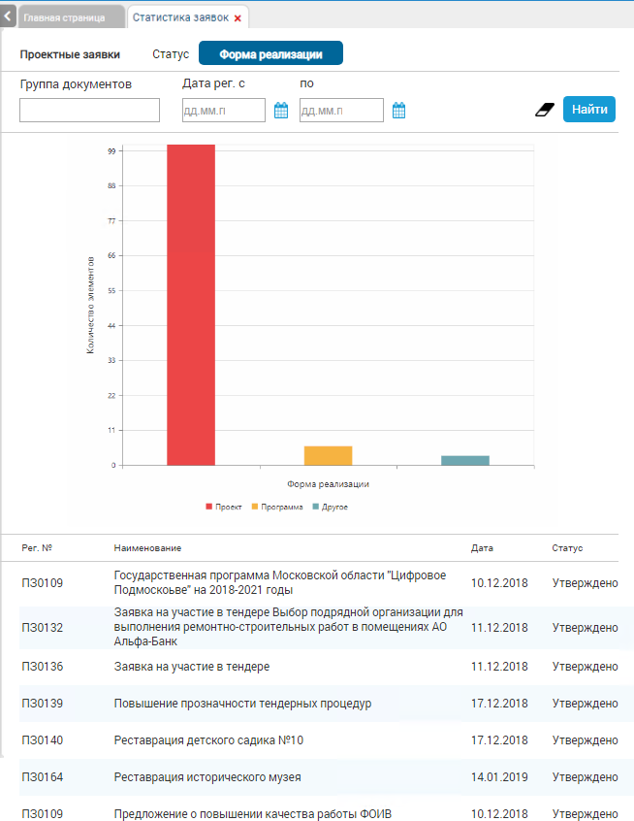
Аналитика по проектам
Аналитика и статистика по проектным предложениям, проектным заявкам и паспортам проектов
По статусам
По форме реализации

Slide 18
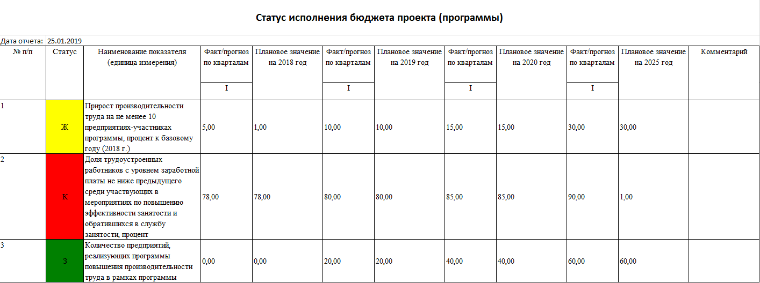
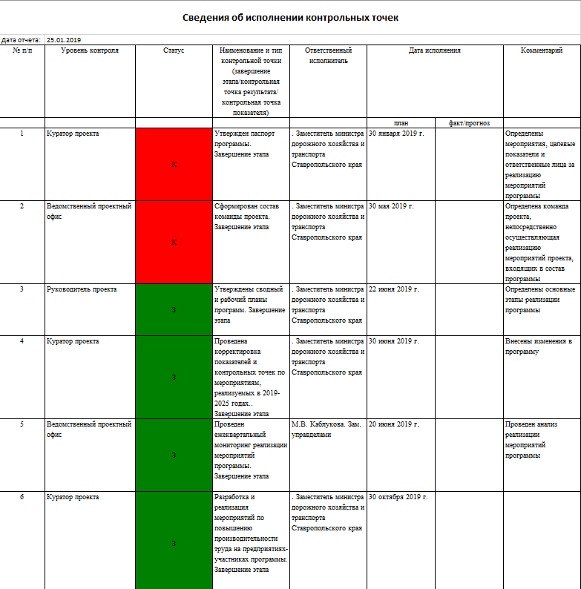
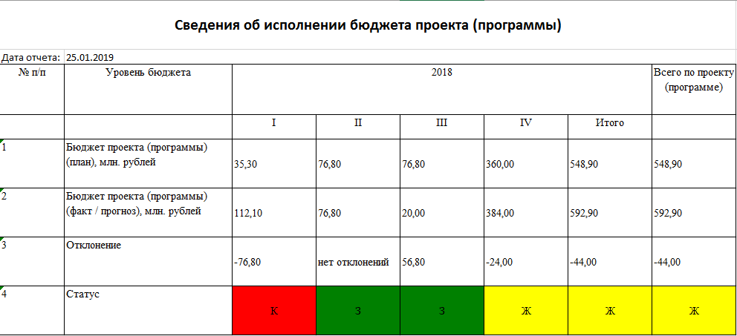
Отчеты
Статус исполнения бюджета проекта (программы)
Сведения об исполнении бюджета проекта (программы)
Сведения об исполнении контрольных точек

Slide 19
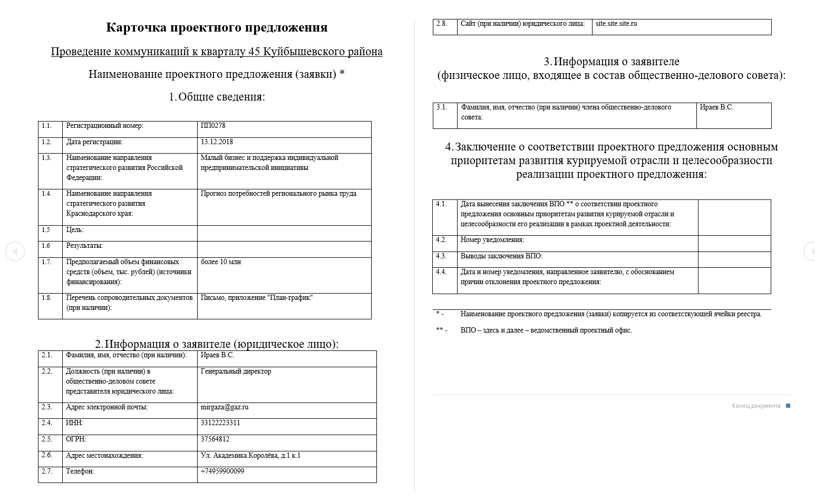
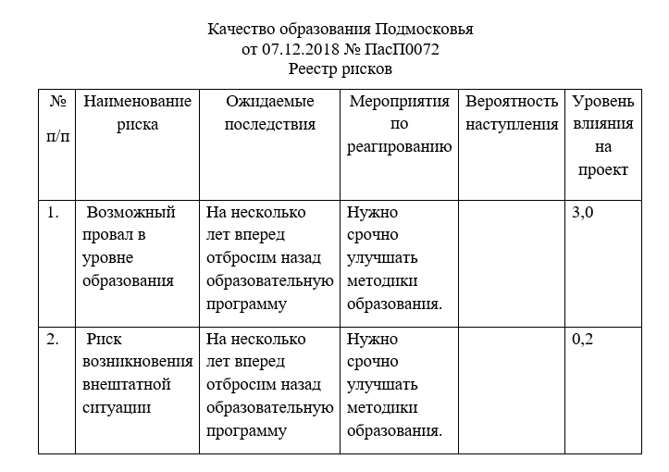
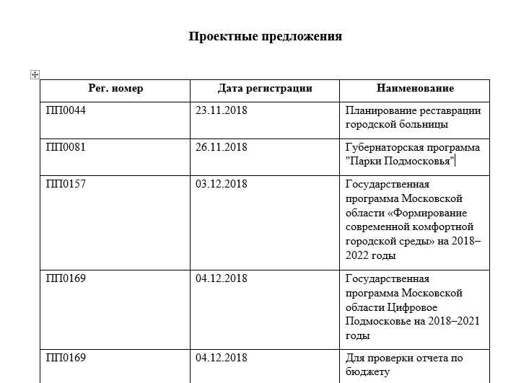
Печатные формы
Проектных предложений
Проектных заявок
Паспортов проектов

Slide 20
Будем рады сотрудничеству!
ЭОС
www.eos.ru

